Slide 1

Redi Express
Работу выполнил:
Неробеев Алексей

Slide 2

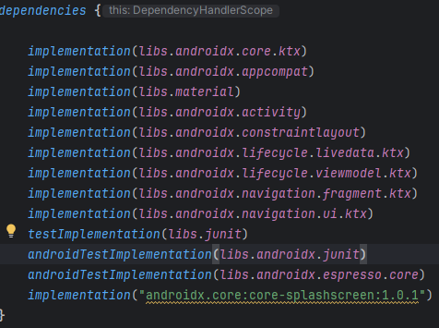
Spalsh
Для создания стартового экрана была добавлена зависимость, которая позволяет создавать splashscreen:

Slide 3
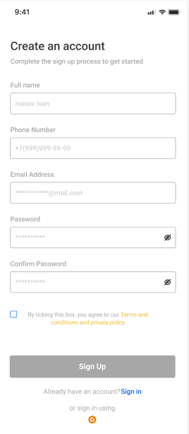
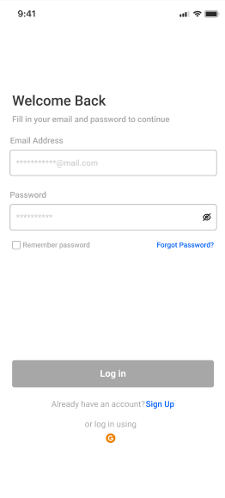
Экраны регистрации

Slide 4
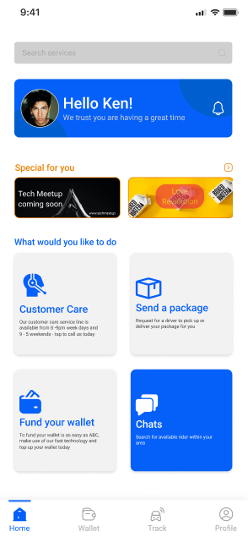
Home
После прохождения регистрации появляется экран Home, с которого можно перейти на другие экраны: Wallet, Profile, Chats

Slide 5
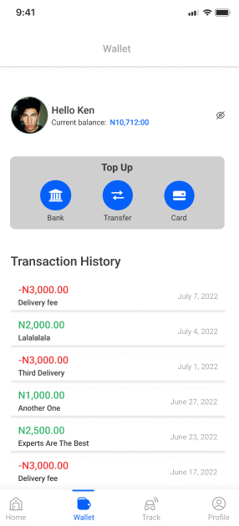
Wallet
На экране Wallet пользователь может увидеть историю своих транзакций

Slide 6
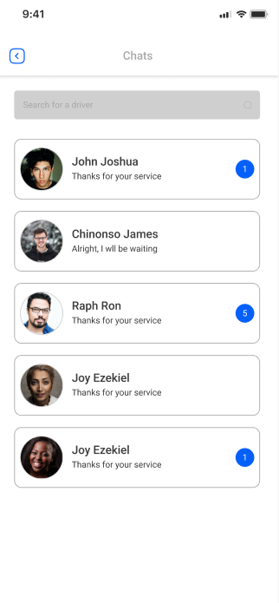
Chats

Slide 7
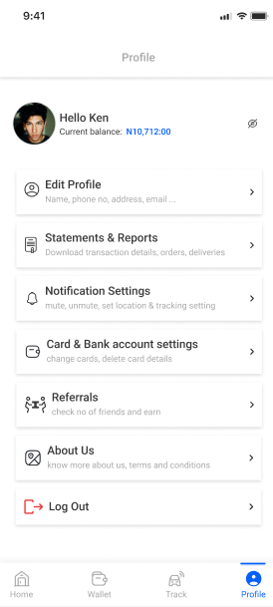
Profile

Slide 8
Итог
В приложении реализована визуальная часть, для которой требуется сделать функционал.

